Slide 1
计数译码与显示
电工电子实验中心

Slide 2
一、实验目的
掌握中规模集成计数器的基本功能与使用方法。
掌握中规模集成计数器的变模方法。
掌握译码器、显示器的工作原理和使用方法。
熟悉中规模集成计数器、译码器与显示器互相配合使用的条件和使用方法。

Slide 3
二、实验原理
实验主要元器件及仪器
74LS163 1片
CD4511 1片
74LS00 1片
7段数码管（共阴） 1片
560欧姆电阻 1个

Slide 4
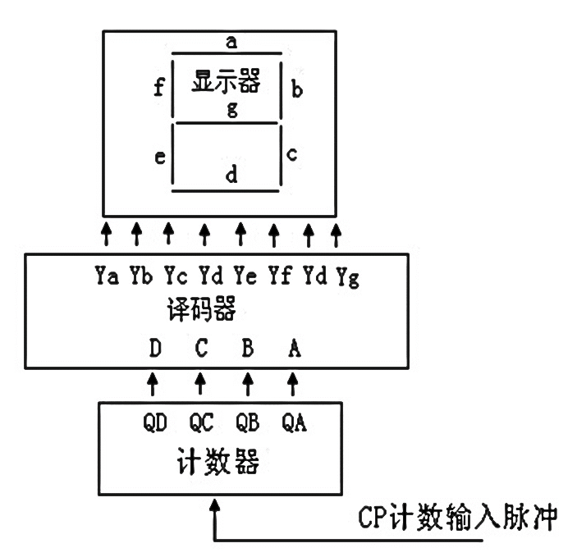
二、实验原理
计数、译码与显示电路在数字电路中应用非常广泛。通常，这种电路是由中规模标准模块计数器、译码器和显示器组成。

Slide 5
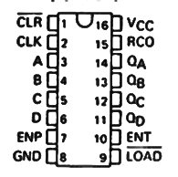
二、实验原理
计数器
计数器是一种用以实现计数功能的时序部件，主要用来累计和记忆输入脉冲的个数，它不仅可以用来对脉冲计数，还常用作数字系统的定时、分频、执行数字运算以及其他一些特定的逻辑功能。选用同步4比特二进制加法计数器74LS163

Slide 6
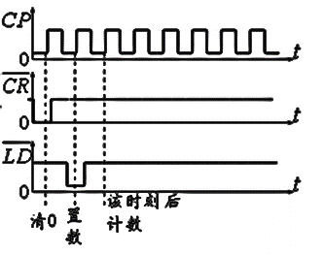
二、实验原理
同步4比特二进制加法计数器—74LS163
同步清零： +时钟上升沿
同步置数： +时钟上升沿
模16二进制加法计数：
，
且 对计数脉冲CP实现同步4比特二进制加法计数。

Slide 7
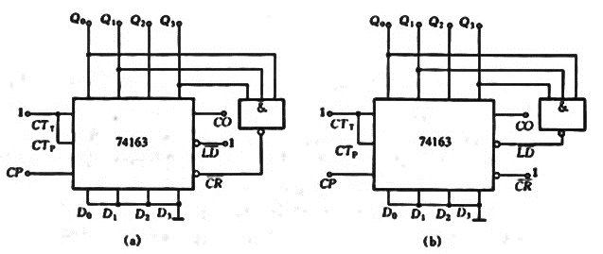
二、实验原理
74LS163的应用
实现任意进制的计数和分频的方法
反馈复位法
反馈置数法
计数器的级联

Slide 8
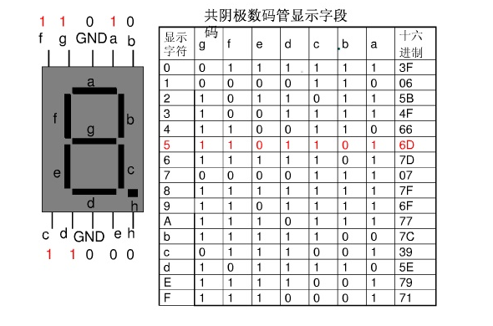
二、实验原理
译码器
计数器将计数值按4比特二进制输出，必须通过译码器把这个二进制数码译成适合于七段数码管显示的编码。

Slide 9
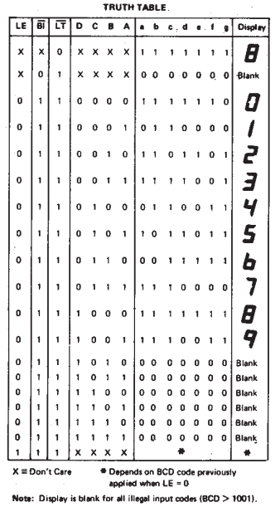
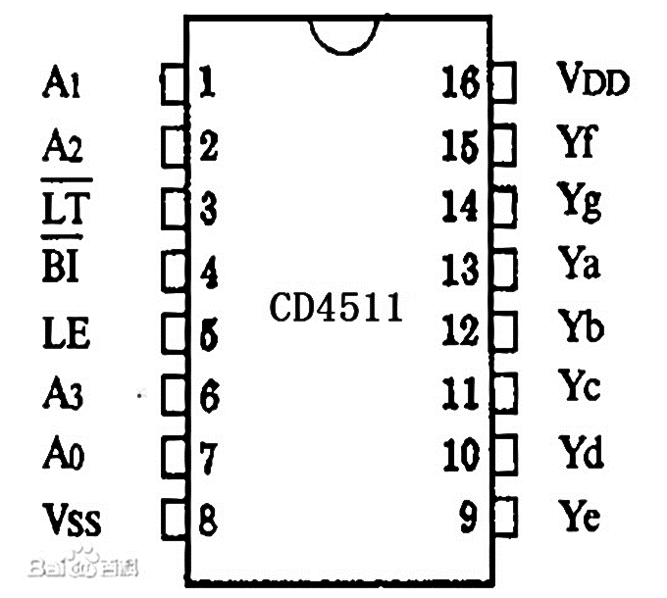
二、实验原理
CD4511是CMOS BCD-to-7-Segment Latch Decoder Drivers
A0~A3：二进制数据输入端
/BI：输出消隐控制端
LE：数据锁定控制端
/LT：灯测试端
Ya~Yg：数据输出端
VDD：电源正
VSS：电源负

Slide 10
二、实验原理
共阴极7段数码管
数码管是一种半导体发光器件，其基本单元是发光二极管。通过对其不同的管脚输入相对的电压，使其发亮，从而显示出数字，可以用于显示时间、日期、温度等可以用数字表示的参数。在电器特别是家电领域应用极为广泛，如显示屏、空调、热水器、冰箱等等。

Slide 11
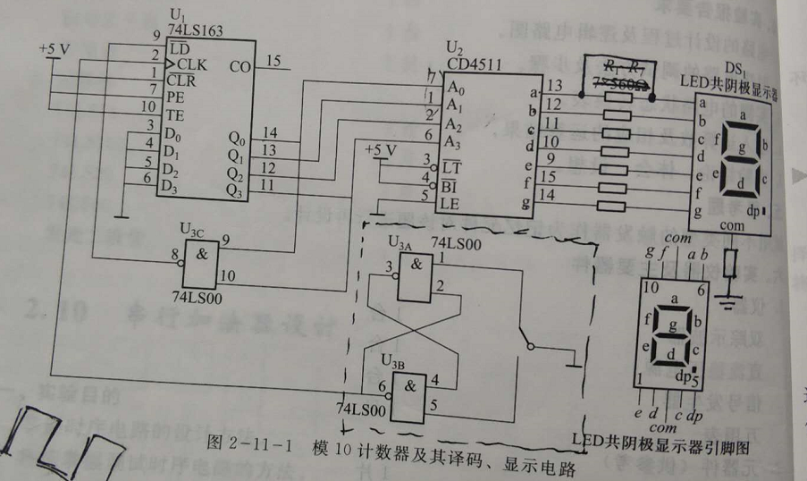
二、实验原理
共阴极7段数码管

Slide 12
三、实验内容
用74LS163设计一个按照8421BCD码计数的M=10加法器，用7段数码显示器显示计数内容并用示波器观察CP、Q0、Q1、Q2和Q3引脚上的波形。
注意事项：
示波器的时间灵敏度需要调整到1秒/格

